Slide 1
1.整理，思维导图
2.名字（创新设计）
3.课代表交作业的名单
4.学案作业质量

Slide 2
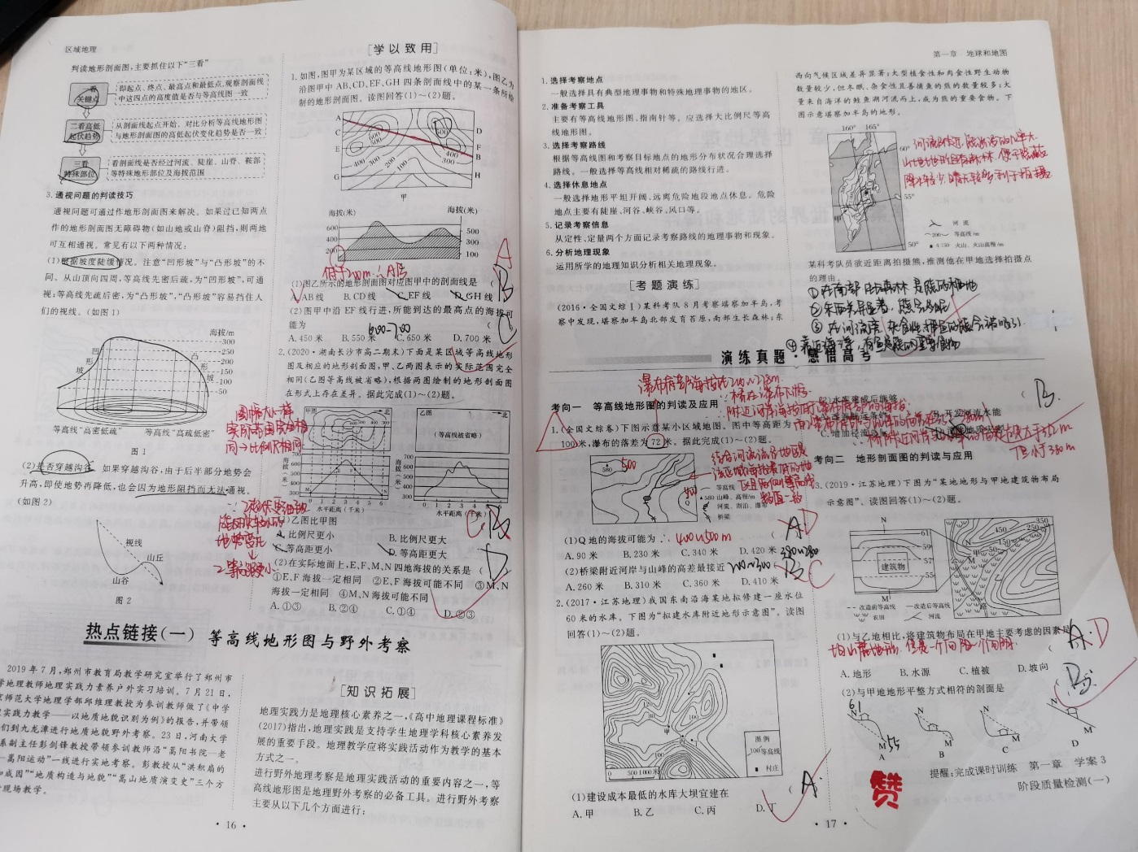

Slide 3
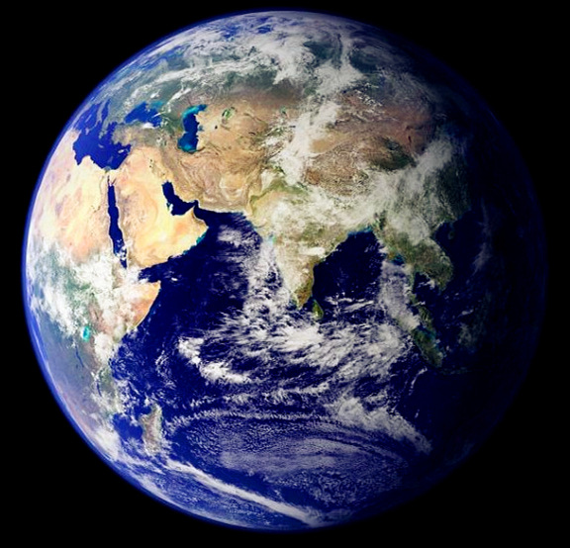

Slide 4
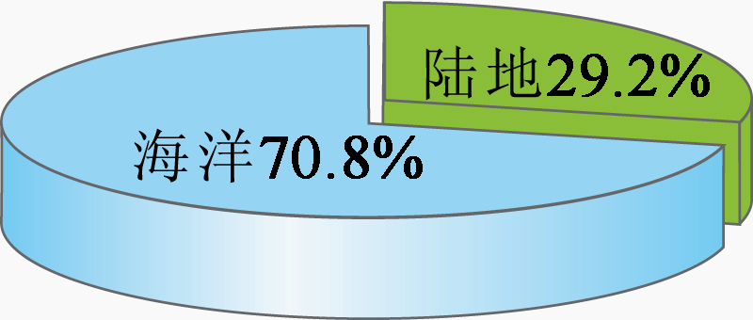
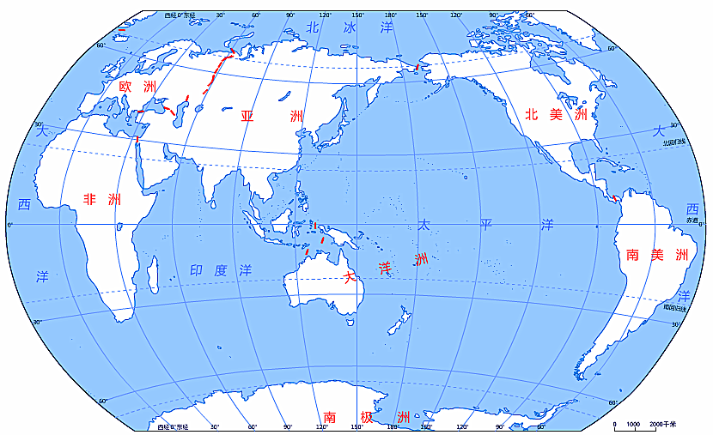
一、世界的海陆分布
1、海陆比例

Slide 5
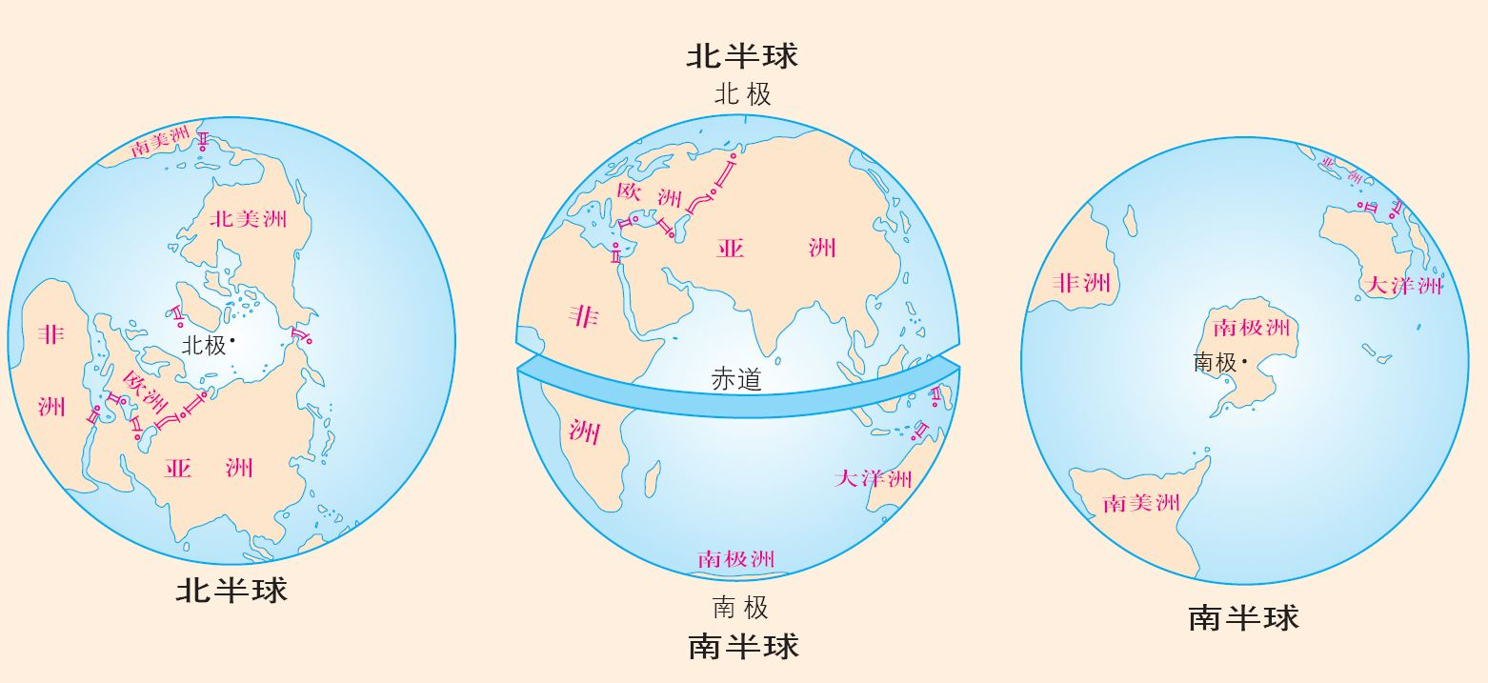
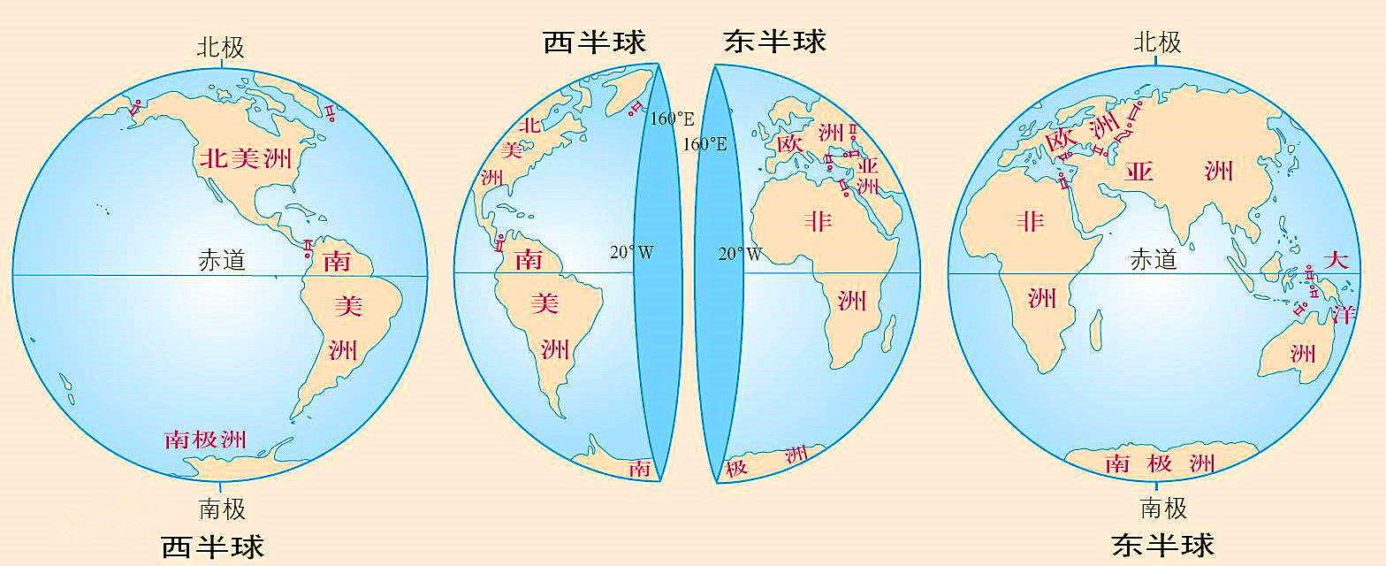
一、世界的海陆分布
2、海陆分布不均
海洋＞陆地
陆地：北半球＞南半球
东半球＞西半球

Slide 6
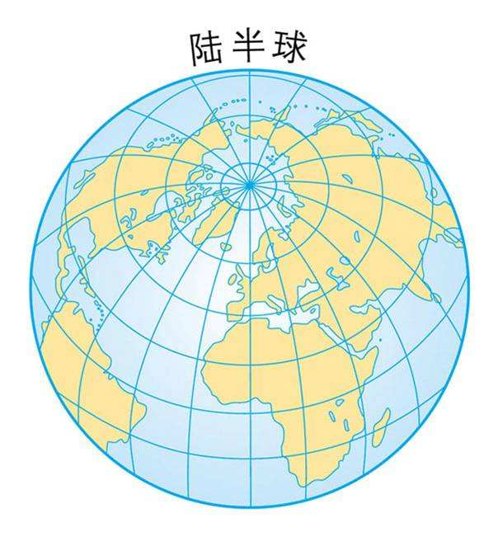
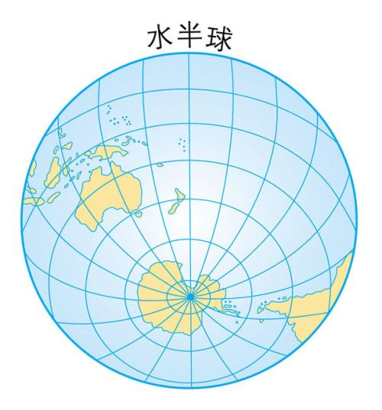
一、世界的海陆分布
3、陆半球与水半球
陆半球的陆地占全球陆地面积的81%。
但在陆半球内，海洋面积（52.7%）＞陆地面积。

Slide 7
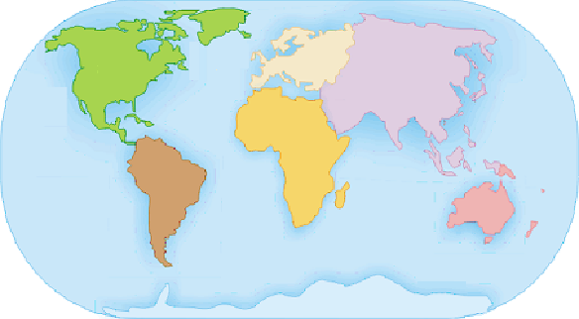
二、世界的陆地
格陵兰岛
（世界最大的岛屿）
亚欧大陆
(世界最大的大陆）
世界最大的半岛
（阿拉伯半岛）
大陆
半岛
岛屿
澳大利亚大陆
（世界最小的大陆）
大陆、岛屿、大洲的概念
大陆——面积广大的陆地
岛屿——面积较小的陆地
半岛——大陆向海洋延伸的部分
大洲——大陆和它附近的岛屿

Slide 8
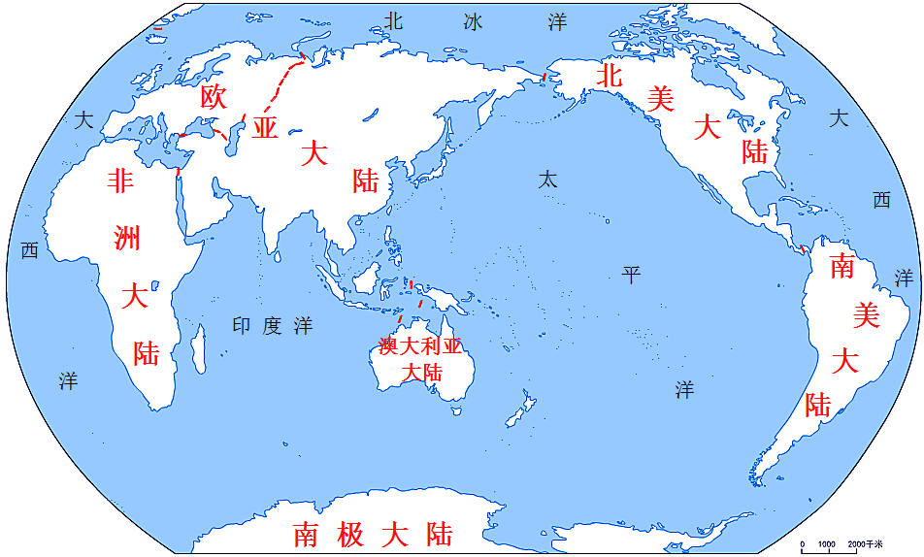
二、世界的陆地（大陆、岛屿、半岛、大洲）
二、世界的陆地（大陆、岛屿、半岛、大洲）
1、大陆：面积广大的陆地
六块大陆

Slide 9
二、世界的陆地（大陆、岛屿、半岛、大洲）
2、岛屿：面积较小的陆地
格陵兰岛
加里曼丹岛
新几内亚岛
马达加斯加岛

Slide 10
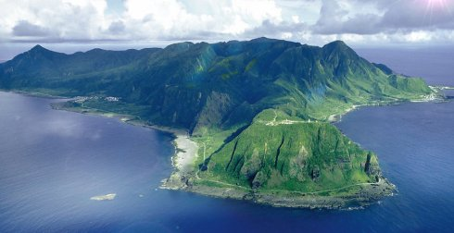
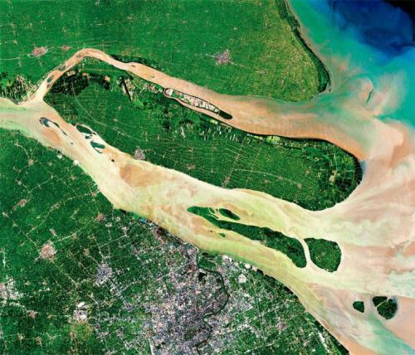
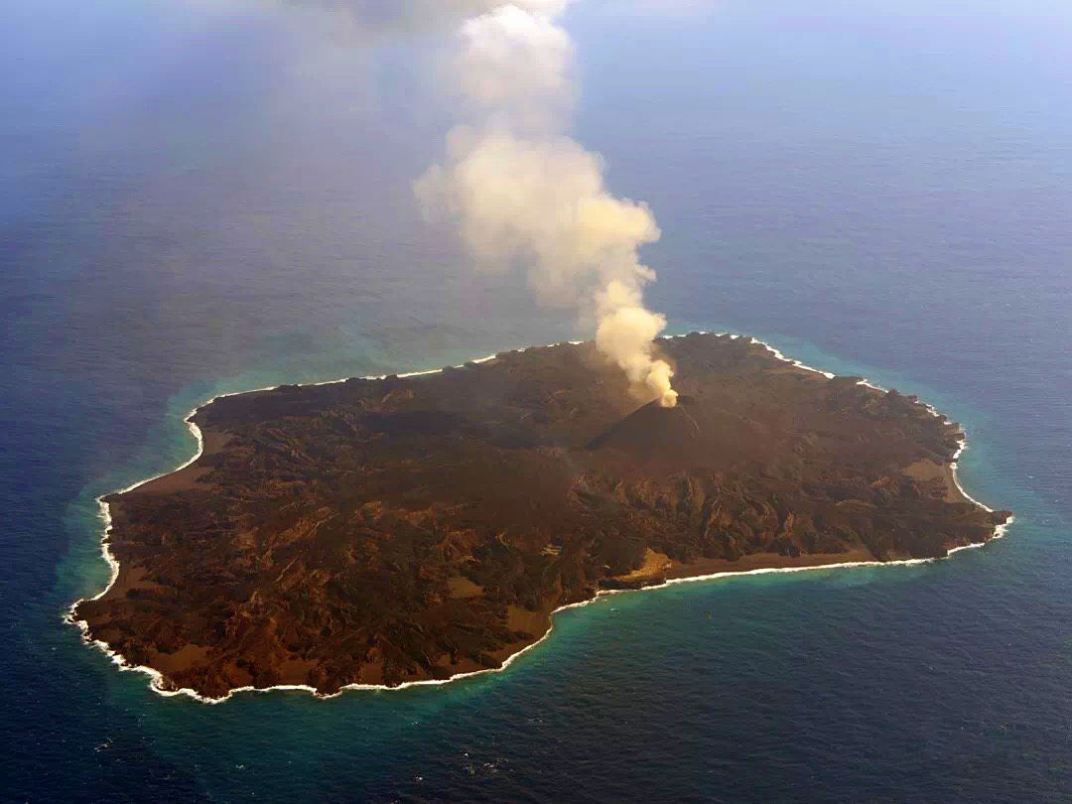
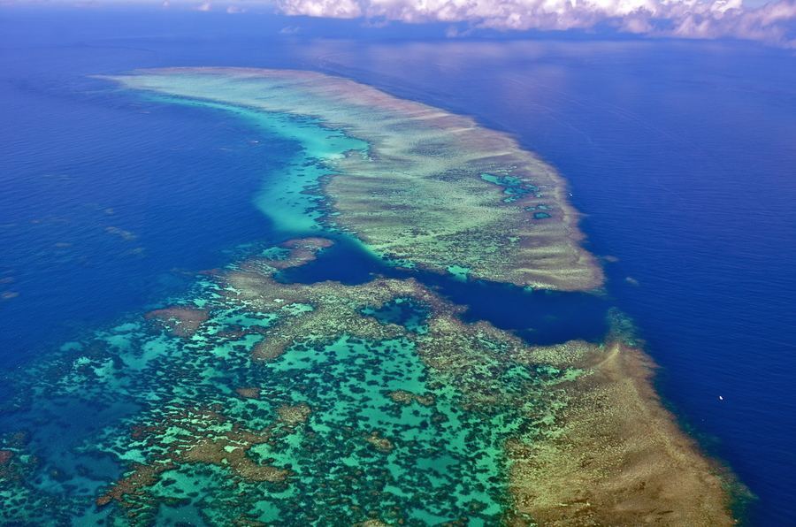
二、世界的陆地（大陆、岛屿、半岛、大洲）
岛屿的类型及成因
① 大陆岛
② 冲积岛
③ 火山岛
④ 珊瑚岛
台湾岛
大不列颠岛
崇明岛
亚马孙马拉若岛
夏威夷群岛
阿留申群岛
大堡礁
马尔代夫

Slide 11
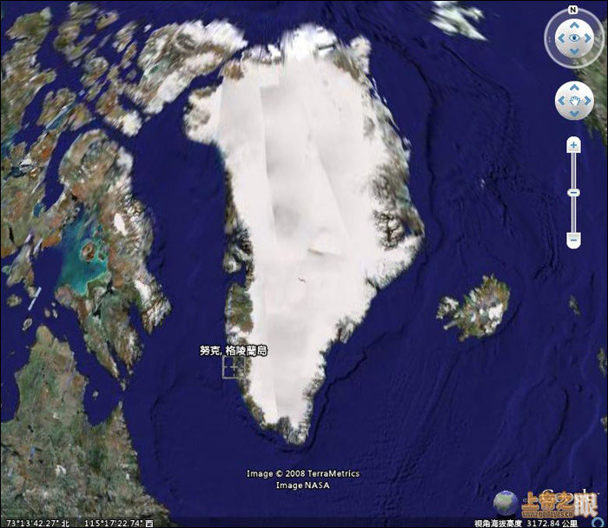
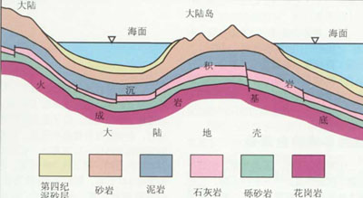
大陆岛：因地壳上升、陆地下沉或海面上升、海水侵入，使部分陆地与大陆分离而形成的。
格陵兰岛
Notes:
世界上较大的岛基本上都是大陆岛。世界上最大的格陵兰岛、著名的日本列岛、大不列颠群岛，以及中国的台湾岛、海南岛，都是大陆岛 。

Slide 12
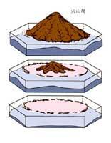
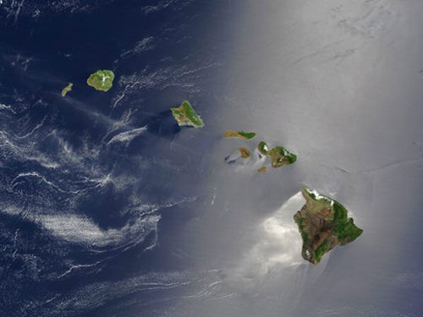
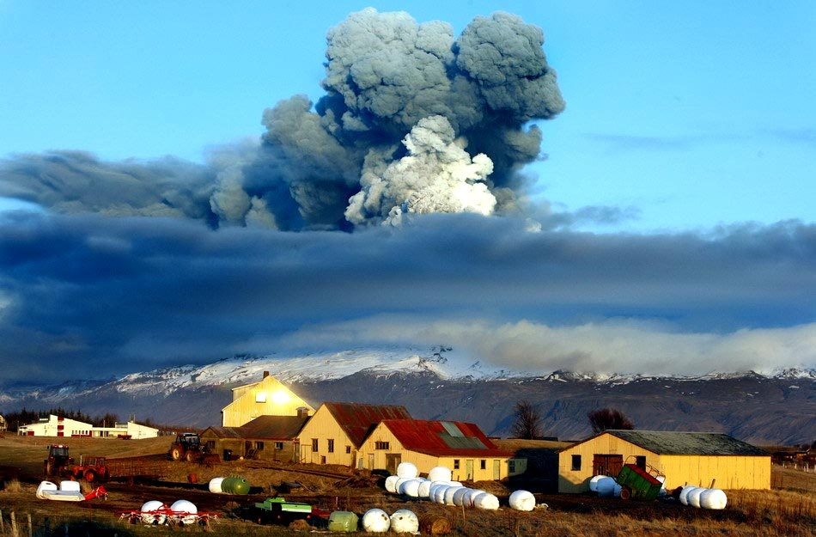
火山岛：由海底火山喷发物堆积而成的
如：澎湖列岛，夏威夷群岛，冰岛

Slide 13
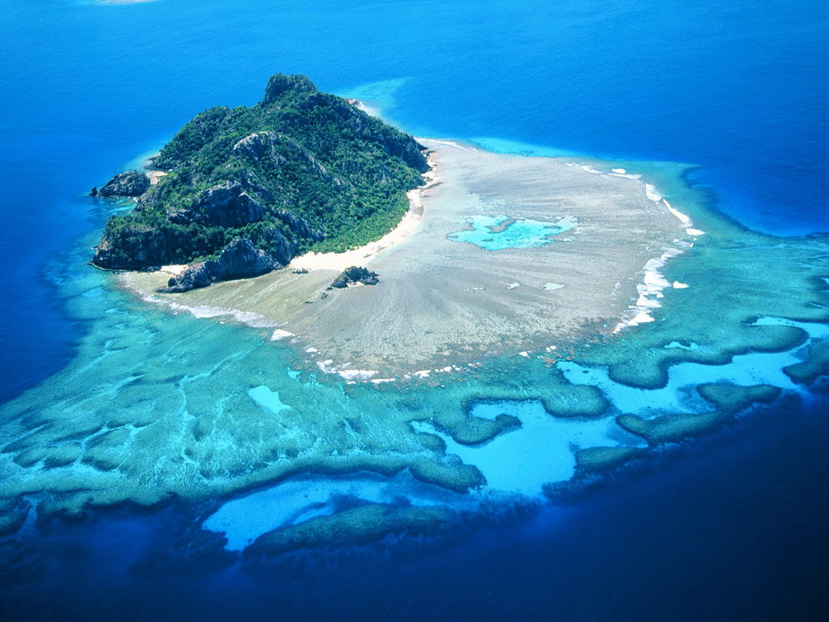
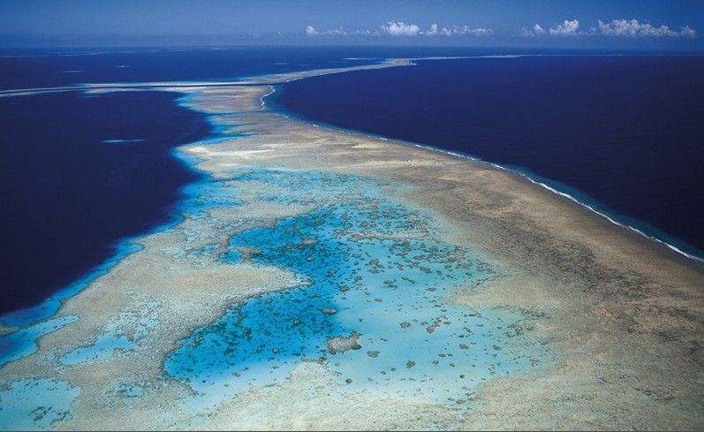
珊瑚岛：海洋中的珊瑚虫遗骸堆筑的岛屿 ，一般分布在热带海洋中。
例如：大堡礁 （澳大利亚） 、马尔代夫群岛 、 图瓦卢群岛
Notes:
我国南沙、东沙、西沙、中沙群岛也是珊瑚岛。

Slide 14
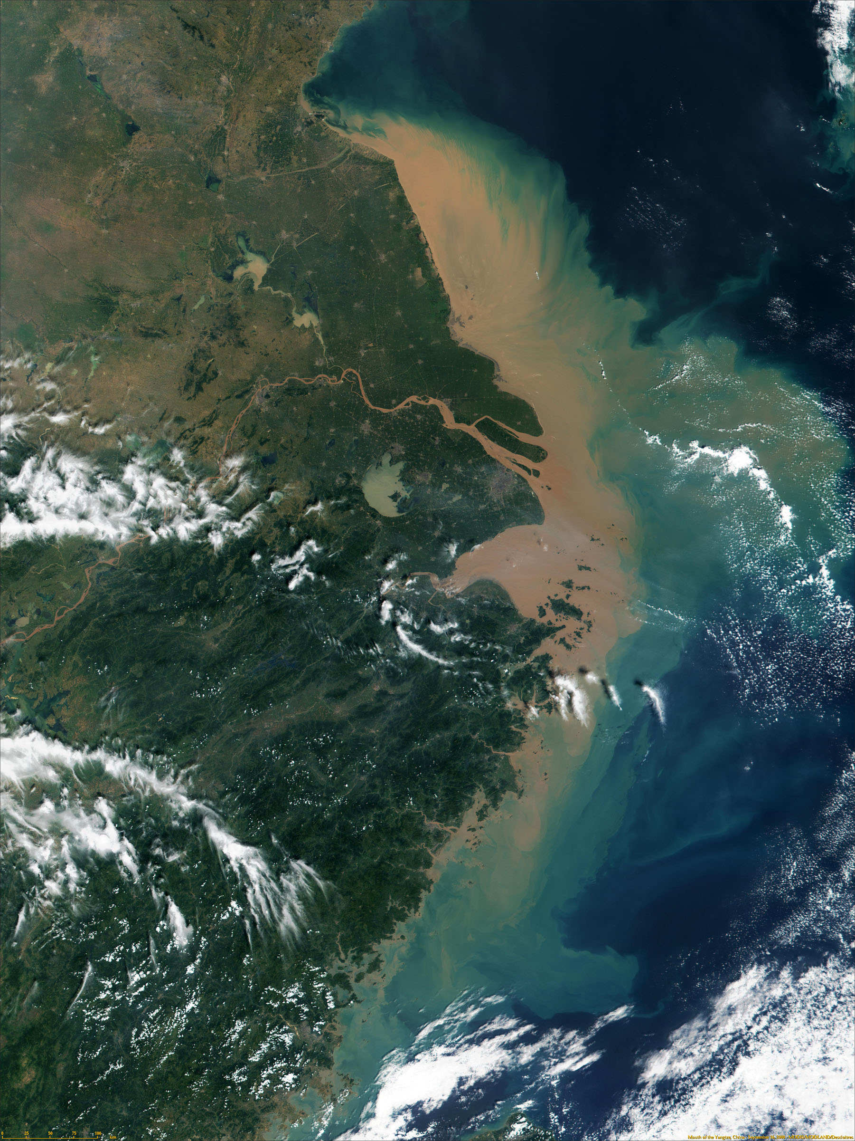
冲积岛：河流夹带泥沙搬运到海里，沉积下来形成的
如：崇明岛

Slide 15
二、世界的陆地（大陆、岛屿、半岛、大洲）
3、半岛：三面临水的陆地

Slide 16
二、世界的陆地（大陆、岛屿、半岛、大洲）
4、大洲：大陆及其附近的岛屿
七大洲

Slide 17
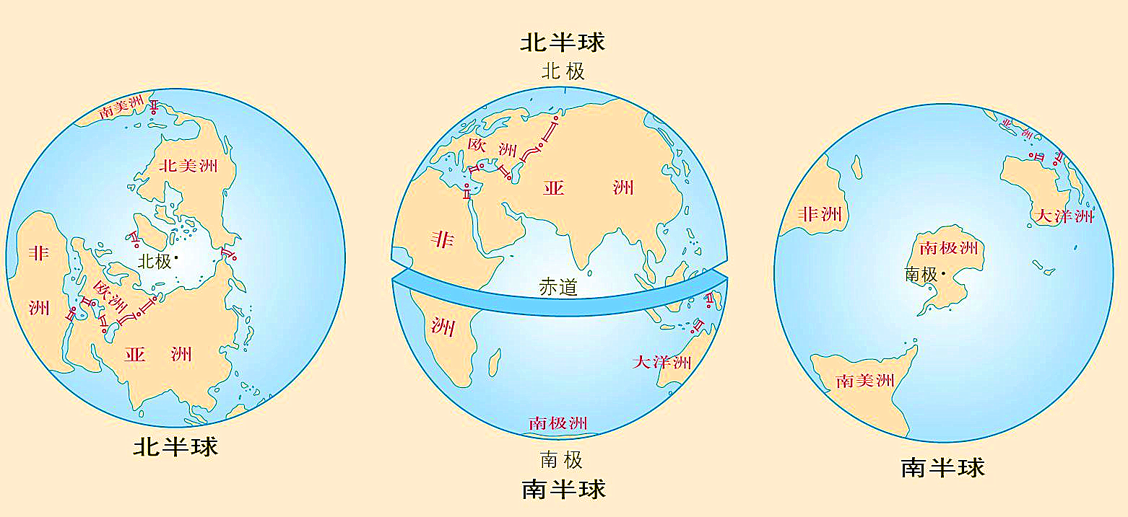
二、世界的陆地（大陆、岛屿、半岛、大洲）
七大洲的半球分布

Slide 18
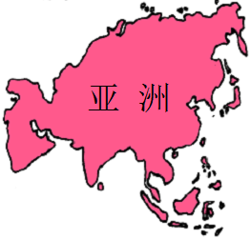
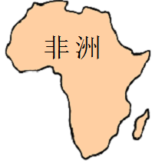
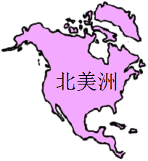
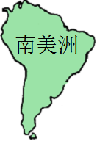
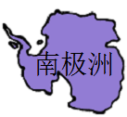
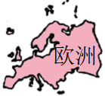
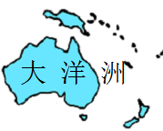
二、世界的陆地（大陆、岛屿、半岛、大洲）
七大洲的面积、轮廓
＞
＞
＞
＞
＞

Slide 19
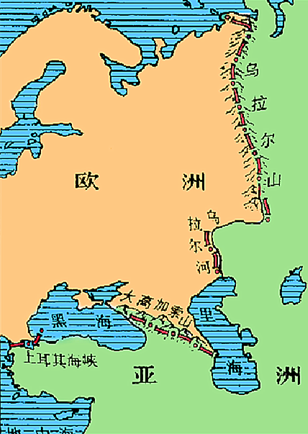
二、世界的陆地（大陆、岛屿、半岛、大洲）
大洲分界线
① 亚、欧分界线

Slide 20
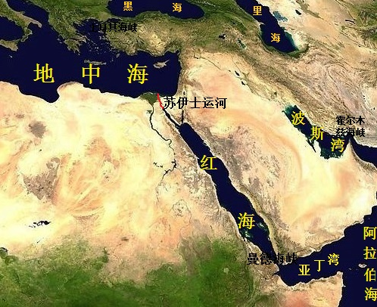
二、世界的陆地（大陆、岛屿、半岛、大洲）
大洲分界线
② 亚、非分界线

Slide 21
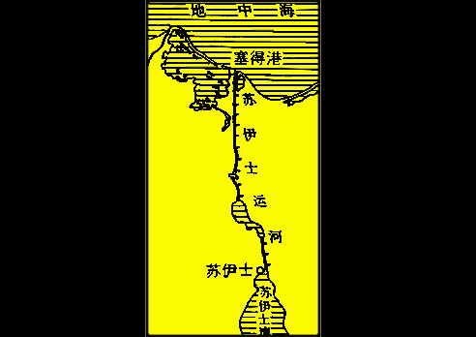
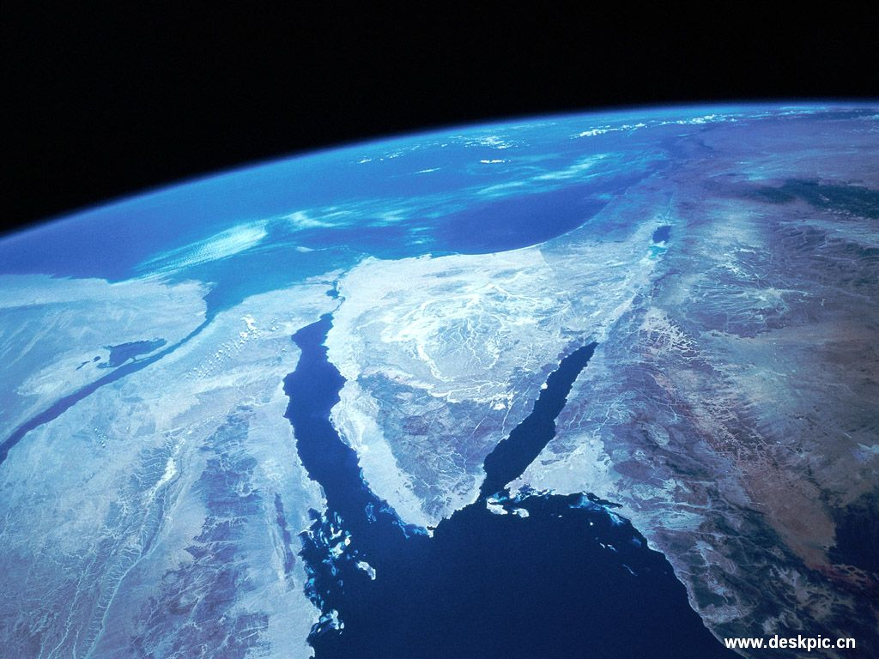

亚洲和非洲的分界线
非 洲
亚
洲

Slide 22
二、世界的陆地（大陆、岛屿、半岛、大洲）
大洲分界线
③ 其他分界线
白令海峡
直布罗陀海峡
巴拿马运河
德雷克海峡

Slide 23
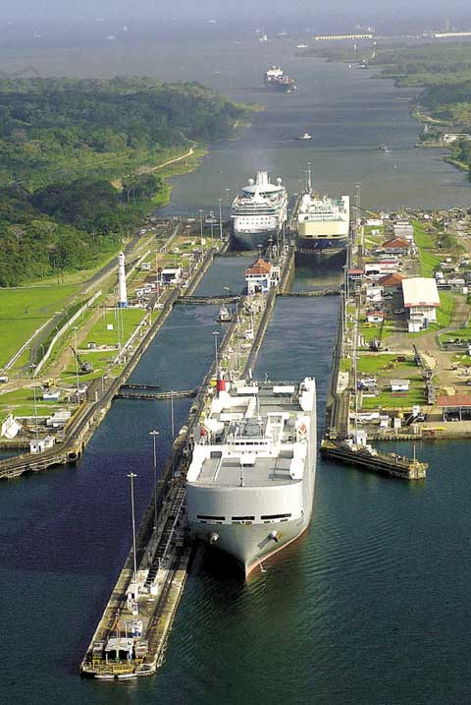
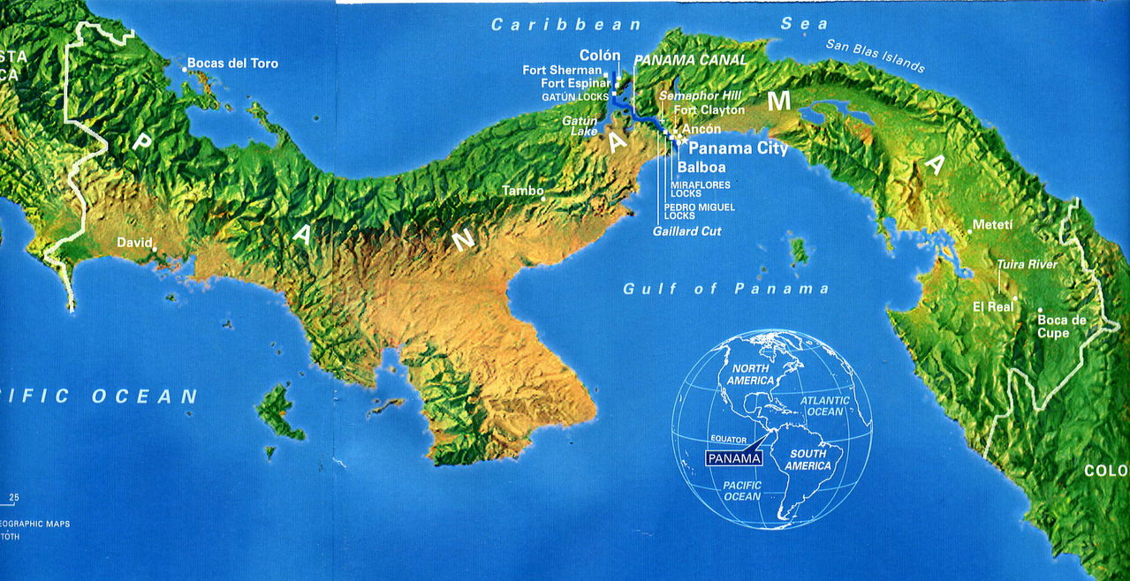

Slide 24
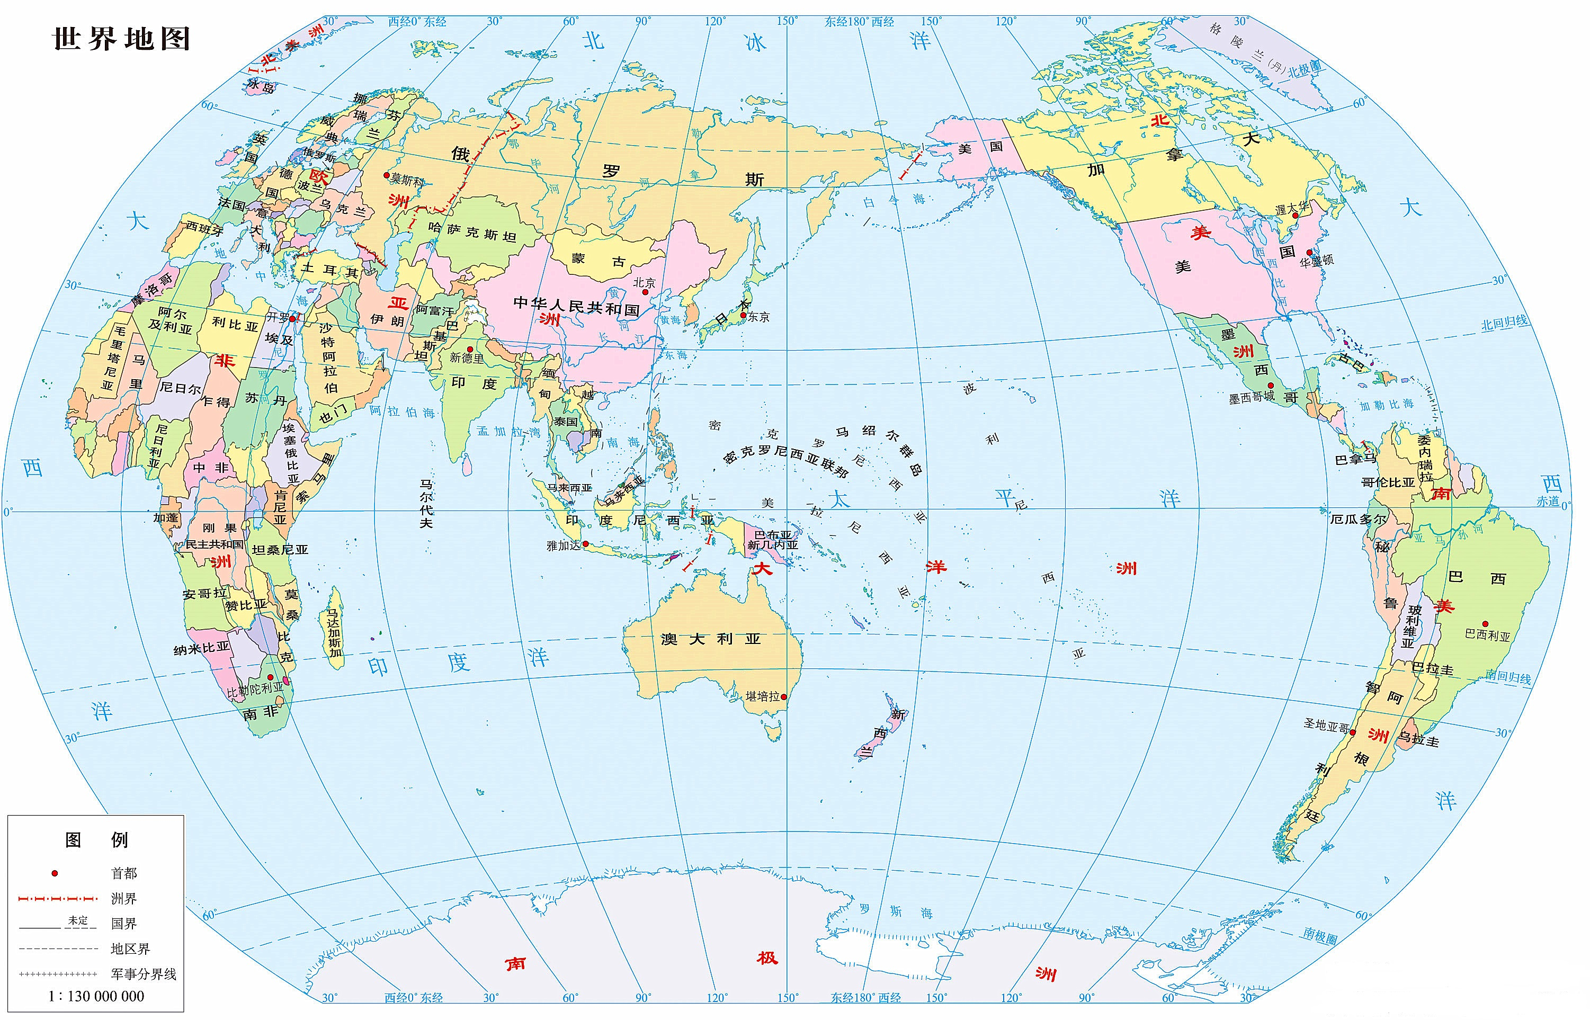
二、世界的陆地（大陆、岛屿、半岛、大洲）
地跨两洲的国家
俄罗斯
哈萨克斯坦
土耳其
埃及

Slide 25
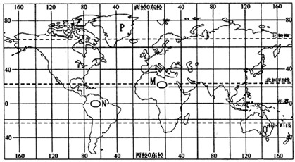
如何建立世界区域的空间概念

Slide 26
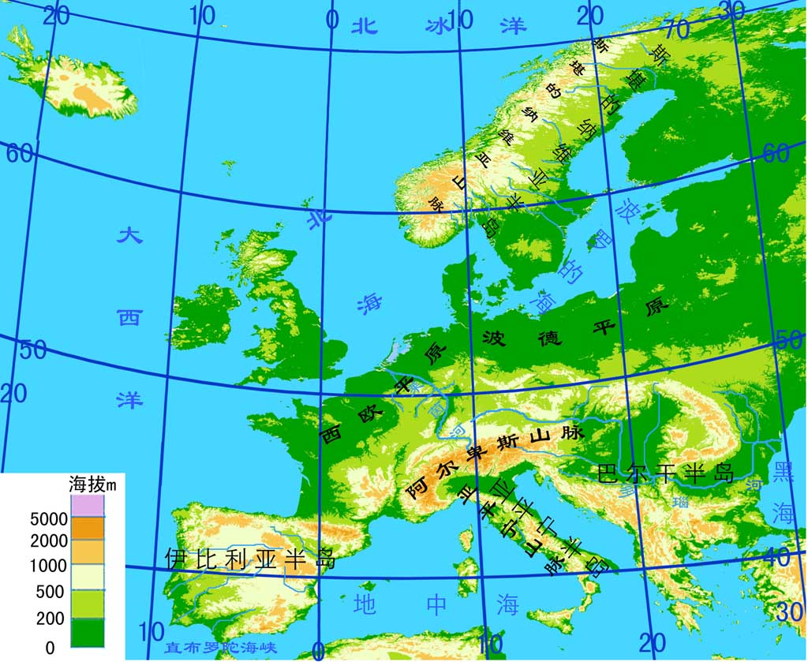
三、世界的海洋
1.洋、海、海峡、海湾的概念
海 大洋边缘部分。
内海 深入大陆内部，只有狭窄水道与海洋相同的海。
洋 海洋的中心部分。
海湾 向陆地凹进的海域。
陆间海 介于大陆之间的海。
海峡 两个海区之间狭窄的水道。

Slide 27
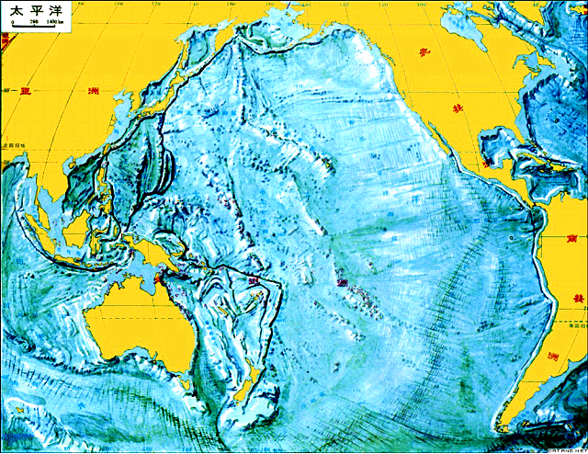
三、世界的海洋
太平洋
2、四大洋及其特点
特点：
面积最大，
平均深度最深，
岛屿最多，多岛弧，
位于亚洲、北美洲、南美洲、大洋洲、南极洲之间

Slide 28
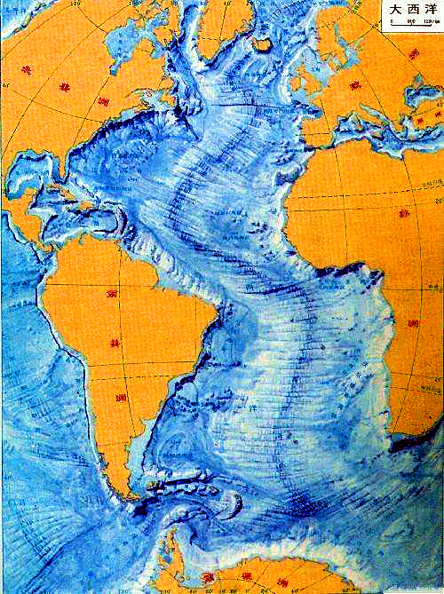
三、世界的海洋
大西洋
2、四大洋及其特点
特点：
海岸曲折，
多边缘海、海湾，
中部有S形海岭，
大陆架宽广，
位于北美洲、欧洲、非洲、南美洲、南极洲之间

Slide 29
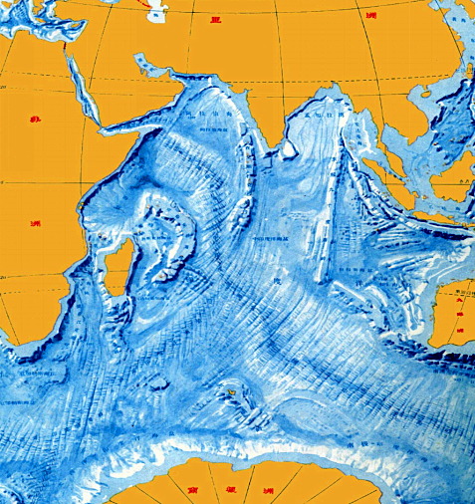
三、世界的海洋
印度洋
2、四大洋及其特点
特点：
热带海洋，
北印度洋较封闭，
海岸线较平直，
中部有人字形海岭，
位于亚洲、大洋洲、非洲、南极洲之间

Slide 30
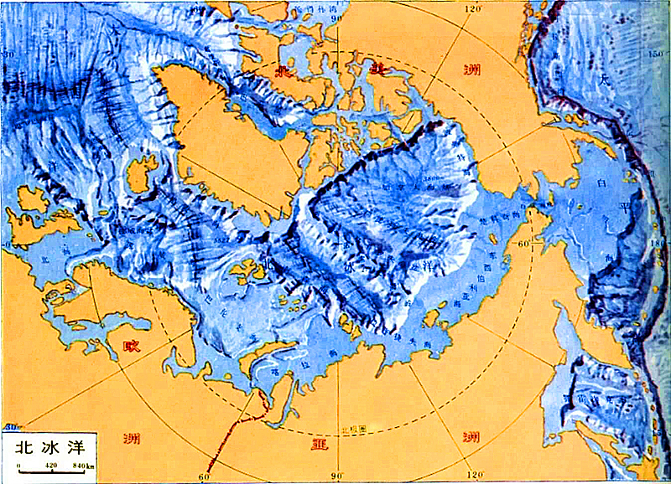
三、世界的海洋
北冰洋
2、四大洋及其特点
特点：
面积最小，最浅，
纬度最高的冰洋，
海岸曲折，
多边缘海、海湾，
被亚洲、欧洲、北美洲包围

Slide 31
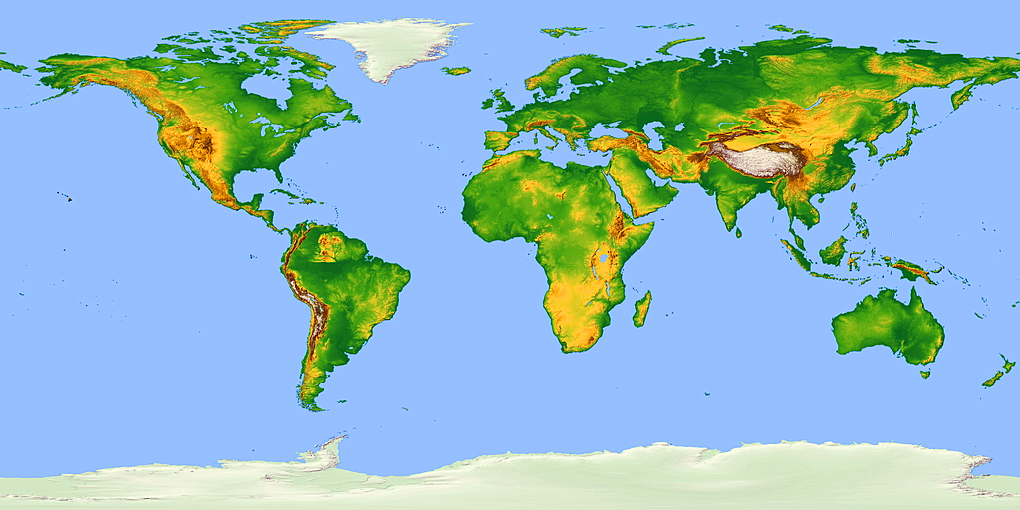
三、世界的海洋
3、世界重要的海峡 （落实经纬度、相对位置）
英吉利海峡
土耳其海峡
霍尔木兹海峡
白令海峡
直布罗陀海峡
0°
曼德海峡
马六甲海峡
麦哲伦海峡
莫桑比克海峡
德雷克海峡

Slide 32
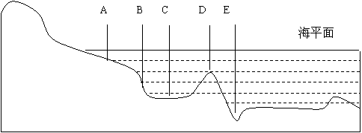
海底地形:
图中代号相应的海底地形名称是：
A B C D

Slide 33
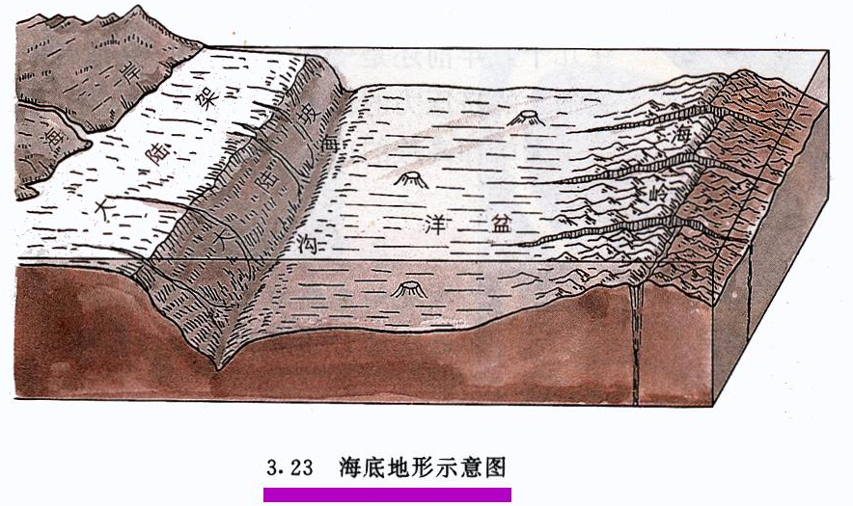
海底地形:
大陆架、大陆坡、海沟、海岭、洋盆
海沟
海
岭
大 陆 架
大陆坡
洋盆

Slide 34
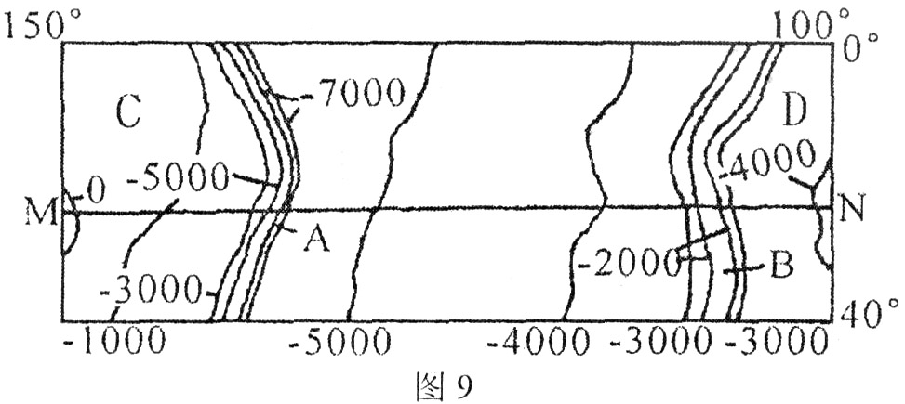
图为“世界某海域等深线示意图”。读图回答
B
图中字母所指的海底地形判断止确的是
A．图中A处是大陆架 B．图中B处是海岭
C．图中C处是海沟 D．图中D处是大陆坡

Slide 35
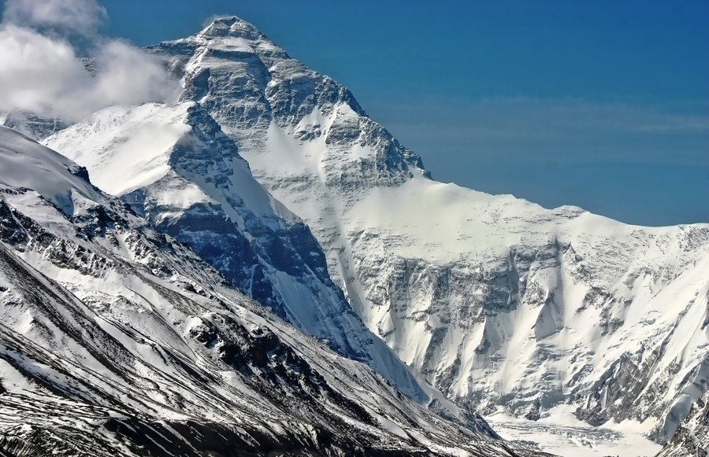
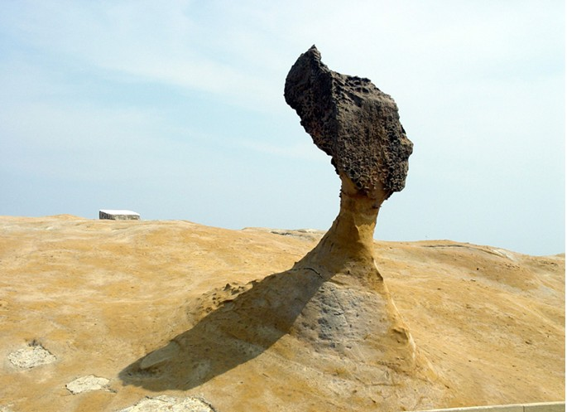
不断变化的地表形态
引起地壳及其表面形态不断发生变化的作用
地质作用
每年0.33-1.27厘米升高
科学家预估女王头的脖子会因海水以及风、雨等自然现象而变得越来越细，在（2014年的）25年后断掉。
台湾野柳公园
珠峰
分类 | 能量来源 | 表现形式 | 对地表形态的影响 | 相互关系
内力 作用
外力 作用
地球内部，
热能
地壳运动， 岩浆活动， 变质作用，地震
同时进行，一般来说,以内力作用为主导
使地表高低不平
地球外部，
太阳能
风化，侵蚀，搬运，堆积，固结成岩
使地表趋于平坦

Slide 36
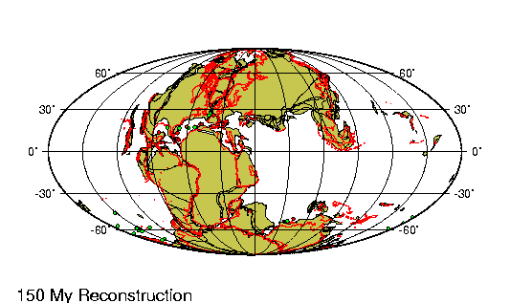






岩石圈是由若干刚性的板块所构成的，这些板块漂浮在软流圈之上，全世界可以划分为六大板块。
魏格纳
大陆漂移学说
板块构造学说
总结前人成果
不断完善
海底扩张学说
摩根
勒皮雄 麦肯齐
H.H.Hess 赫斯 R.S.Dietz 迪茨
Notes:
海底扩张说
海底扩张说是六十年代初期由美国的赫斯和迪茨提出的。他们认为对流作用发生在软流层内，深部物质在大洋中脊处涌升，形成新的大洋岩石圈。这个循环系统可达几千公里。海岭是对流的上升区，海沟是下降区。由于海底的扩张，整个海底每三、四亿年就要更新一次。这就是海底沉积很薄和海底没有比中生代更老的岩层的原因
魏格纳去世30年后，板块构造学说席卷全球，人们终于承认了大陆漂移学说的正确性。由此可见：一种正确的理论在其初期阶段常常被当作错误抛弃或是被当作与宗教对立的观点被否定，后期阶段则被当作信条来接受。但无论如何，人们至今还纪念魏格纳的，不是他生前冷遇与死后热闹，而是他毕生寻求真理、正视事实、勇于探索和不惜献身的科学精神。
魏格纳被人为地球科学的“哥白尼”。他对地球科学带来的影响和前景 ,有如爱迪生之于电灯 ,其意义是不可估量的。
36

Slide 37


生长边界
Notes:
非洲东部正好处于地幔物质上升流动强烈的地带。在上升流作用下，东非地壳抬升形成高原，上升流向两侧相反方向的分散作用使地壳脆弱部分张裂、断陷而成为裂谷带。张裂的平均速度为每年2厘米～4厘米，这一作用至今一直持续不断地进行着，裂谷带仍在不断地向两侧扩展着。

Slide 38


生长边界

Slide 39



Slide 40

板块分离 （张裂）
（生长边界）
陆：裂谷
海洋
海：
海岭

Slide 41

陆壳

Slide 42



板块分离 （张裂）
（生长边界）
陆：裂谷
海洋
海：
海岭
陆：海岸山脉
海陆
海：海沟
板块碰撞
（消亡边界）
交界处：海岛
岛弧
高大山脉
陆陆
高原

Slide 43


请用板块构造解释以下地表形态的形成原因。
④
①
②
⑤
⑥
⑦
⑧
11
10
③
9

Slide 44

利用板块构造学说解释下列地区的成因？
1、东非大裂谷
2、大西洋
3、红海
4、落基山
5、安第斯山
6、阿尔卑斯山
7、喜马拉雅山
8、马里亚纳海沟
9、菲律宾群岛
10、苏门答腊岛
11、新几内亚岛
12、新西兰南岛北岛
13、冰岛

Slide 45
地理位置的描述
分析角度 | 答题模板
半球位置 | 东、西半球，南、北半球
经纬度位置 | 点状：具体的经纬度。 面状：某地的经纬度范围、穿过某地的重要经纬线及其所跨的纬度带和热量带
海陆位置 | 岛屿、半岛、大陆东西岸、大洋东西侧、临海、距海附近、深居内陆
相对位置 | 与哪些国家接壤、与哪些国家隔海相望、与哪些行政区相邻，位于某地(比如山、河、城市等)的什么方位

Slide 46
一、如何描述地理位置特征
所处经济区及地位、临近（远离）某经济区
经济位置
所处重要的交通要道、枢纽、控制重要海峡等
交通位置
政治位置
某城市的政治地位(首都、省会)。

Slide 47

图1是甲国地图。甲国是美国重要的服装进口国，服装生产中心在A城；首都B城是该国重要的工业中心，纺织、食品、制糖是其主要工业部门。
（1）简述甲国的地理位置。
该国位于北半球、西半球，地处北美洲南部；位于低纬度地区（或位于热带）；东临加勒比海，西濒太平洋；北接洪都拉斯，南连哥斯达黎加。

Slide 48
地理位置的影响—利弊
低纬、热带、亚热带
热量充足
利于生产生活发展
中纬度、温带
气候适宜、夏季热量充足
1.纬度位置
高纬度、寒带
热量不足，利于高寒产业发展
跨纬度大
南北热量差异大，利于多种农作物生长
气候方面
大陆东西岸、内陆
降水差异
交通方面
海岸线长
发展海洋运输
2.海陆位置
外贸方面
国际航线
对外贸易
海洋产业
海洋资源的开发
3.相对位置
周边相邻
对外合作、贸易、市场

Slide 49
图1是甲国地图。甲国是美国重要的服装进口国，服装生产中心在A城；首都B城是该国重要的工业中心，纺织、食品、制糖是其主要工业部门。
（1）简述甲国的地理位置。
该国位于北半球、西半球，地处北美洲南部；位于低纬度地区（或位于热带）；东临加勒比海，西濒太平洋；北接洪都拉斯，南连哥斯达黎加。
（2）根据甲国的地理位置特点，说明其优越性。
位于低纬，热带，热量条件充足；濒临大西洋和太平洋，有利于发展海洋运输业；靠近北美经济发达地区，市场广阔；邻国众多，有利于发展边境贸易和对外贸易。

Slide 50
陆上交通
运费、大物流、转口贸易、商贸、腹地
4.交通位置
海上交通
吸引资金、技术引进
5.经济位置
科研，技术发展；国际协作和分工
政治中心
如果题目问的是地理位置的优越性就只答“评价中好的方面”
6.政治位置
区域行政中心

Slide 51

简述阿根廷地理位置特征及其意义。
位置：跨热带、亚热带、温带三带；阿根廷位于南美洲东南部；东濒大西洋，西接安第斯山脉，南与南极洲隔海相望；西邻智利，北与玻利维亚、巴拉圭交界，东北与乌拉圭、巴西接壤。
意义：纬度跨度大，地表热量迥异，有利于多种农作物生长；海岸线长，利于海洋资源开发与海洋运输；成为南极科学考察休整、给养补充的基地；与多国接壤，利于与邻国的交往与合作。

